Slide 1
MHW1
Giuseppe Currao
1000007919
27/03/2021

Slide 2
Descrizione del progetto
Il progetto si pone come obiettivo la realizzazione di un sito per la gestione di una associazione per le donazioni del sangue, sia per la parte dei donatori, quindi prenotazioni e ritiro referti, sia la parte dei medici che vi lavorano.

Slide 3
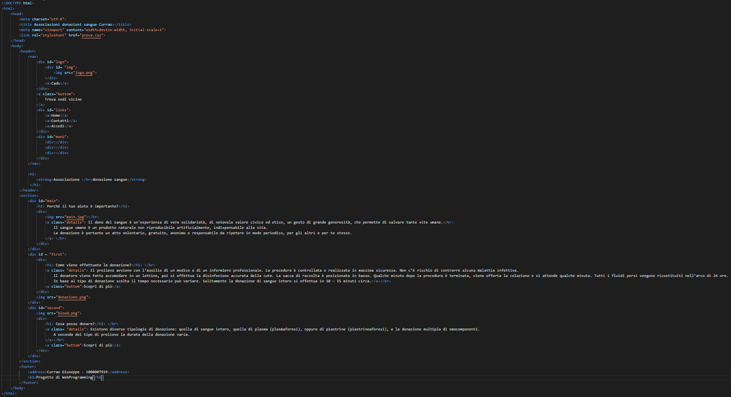
Layout complessivo HTML

Slide 4
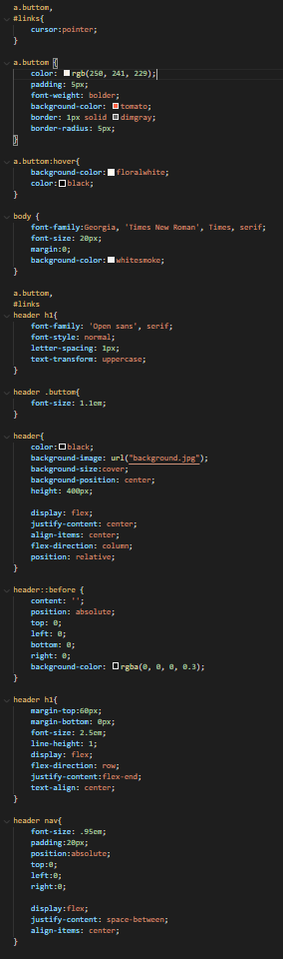
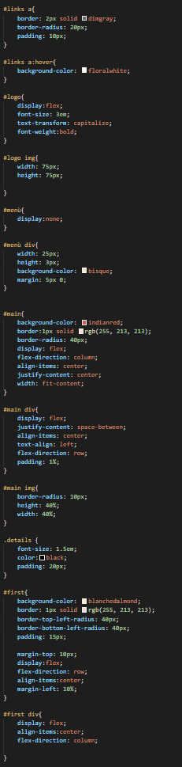
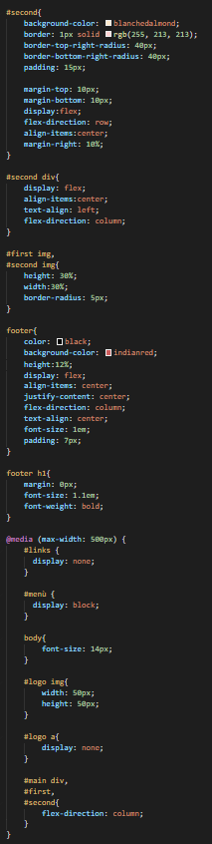
Layout complessivo CSS

Slide 5

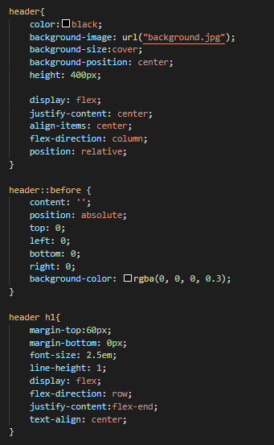
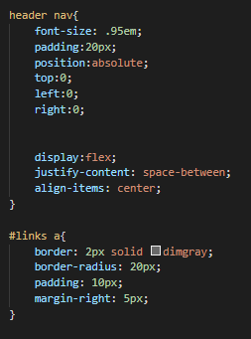
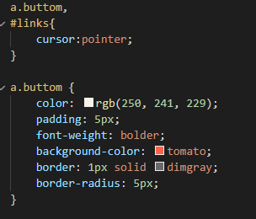
Header
Padding: 10px
Padding: 5px
Header height:400 px
Margin-top: 60px

Slide 6

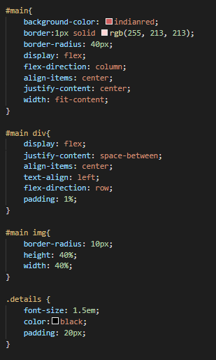
Sezione contenuti
Img height and width:40%
Width: fit-content
Il padding del testo è di 20 px, comune tra tutte le sezioni di dei contenuti.

Slide 7
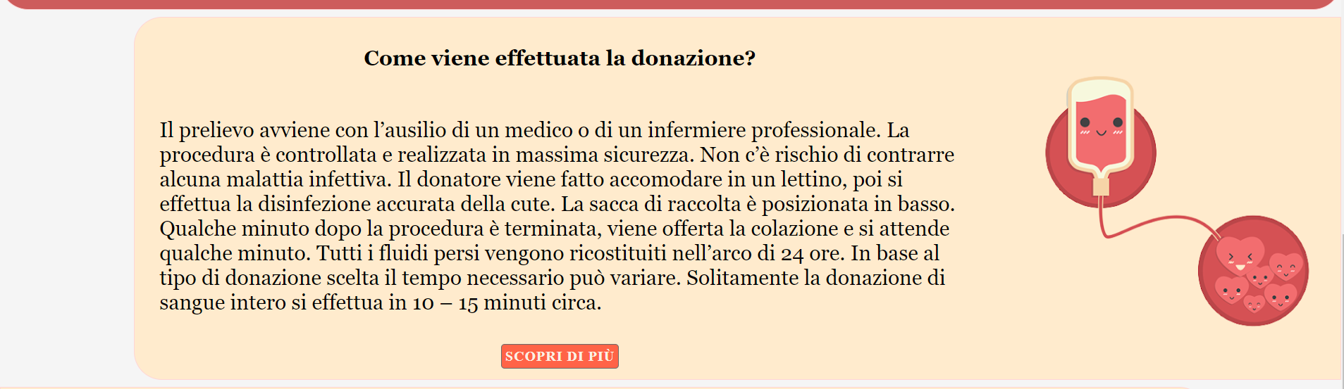
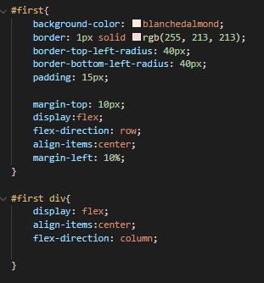
Sezione contenuti
Margin-top: 10px
Div padding: 15px
Margin-left: 10%
Details padding: 20px
Img width and height: 30%
Padding: 5px

Slide 8
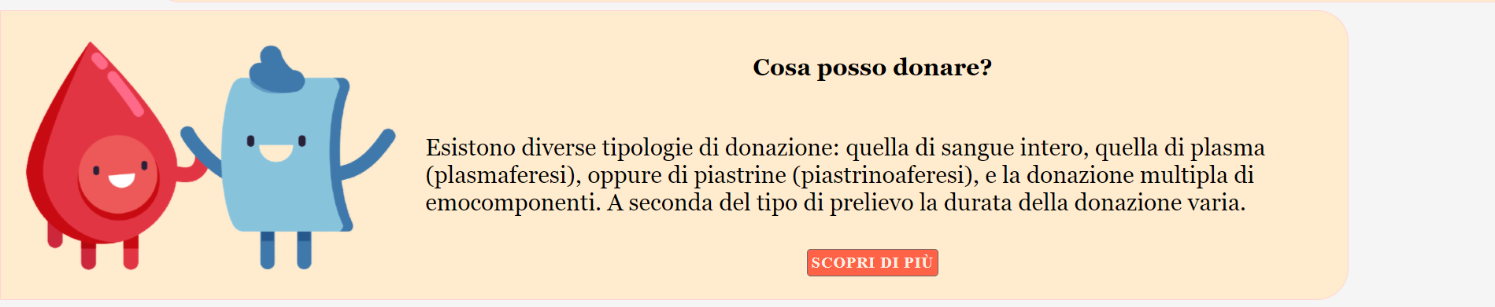
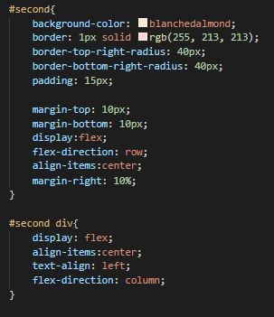
Sezione contenuti
Margin-top: 10px
Div padding: 15px
Img width and height: 30%
Details padding: 20px
Margin-right: 10%
Padding: 5px

Slide 9
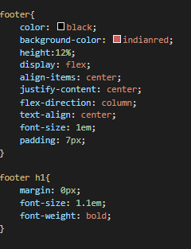
Footer
Il margin-bottom sottocitato si riferisce all’elemento della slide di prima. Viene riportato qui per motivi di chiarezza.
Margin bottom: 10px
Footer height: 12%
Footer padding: 7px

